Slide 1

Sprint 2

Slide 2


AGENDA
RAS e AQ
Estilos arquiteturais
Viewpoints
Visões

Slide 3


ANÁLISE ARQUITETURAL
Requisitos Arquiteturalmente Significativos (RAS)
Atributos de Qualidade (AQ)

Slide 4

RAS x Atributos de Qualidade
 | Segurança | Interoperabilidade | Confiabilidade | Desempenho
RNF-SegTrans | ■
RNF-SegInfo | ■
RNF-AutentUsu | ■
RNF-ContrAcesPapel | ■
RNF-IntgrCercom |  | ■
RNF-AplicWeb |  | ■
RNF-FuncIndep |  |  | ■
RNF-MaxDadosTrans |  |  |  | ■
RNF-MaxTransSimul |  |  |  | ■

Slide 5


ESTILOS ARQUITETURAIS
Multicamadas
Cliente-Servidor
Microsserviço
REST

Slide 6


VIEWPOINTS
Ponto de Vista de Projeto
Ponto de Vista de Desenvolvimento
Ponto de Vista de Implantação
Ponto de Vista de Informação
Ponto de Vista de Segurança

Slide 7


VISÕES
Visão da Implementação
Visão Lógica
Visão Física
Visão de Dados
Visão de Segurança

Slide 8
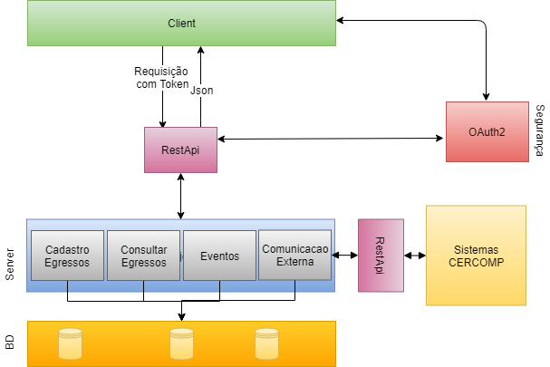
VISÃO LÓGICA

Slide 9
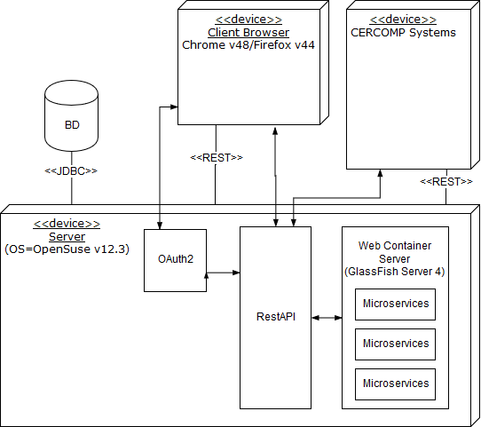
VISÃO FÍSICA

Slide 10
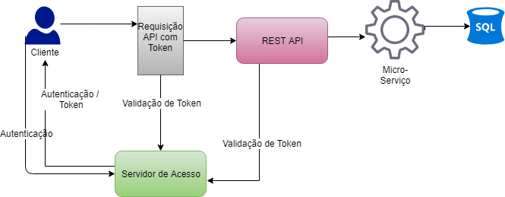
VISÃO DE SEGURANÇA

Slide 11
VISÃO DA IMPLEMENTAÇÃO
O modelo que representa esta visão encontram-se anexados no trabalho escrito.

Slide 12
VISÃO DE DADOS
O modelo que representa esta visão encontram-se anexados no trabalho escrito.

Slide 13

DÚVIDAS?

Slide 14

REFERÊNCIAS
Autores da apresentação:
Gustavo Batista, Murillo Nunes, Saulo Calixto
ISO/IEC/IEEE 42010, 2011, Systems and software engineering —Architecture description
Documento de requisitos do software SempreUFG, 2016
Guilherme Germoglio, 2010, Arquitetura de Software

